Slide 1
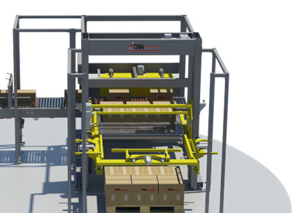
Gérard Choquet
Pascal Hamann
Lycée Béhal - Lens
Accompagnement Personnalisé
BTS MAINTENANCE
DES SYSTEMES
26 mars 2015
Lycée Kastler à Denain

Slide 2
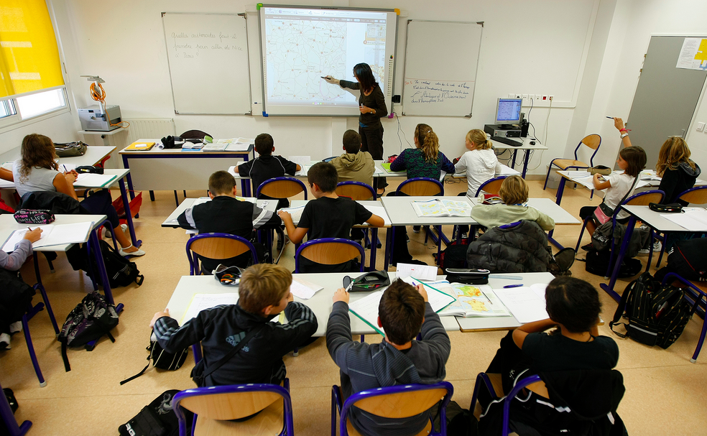
Étudiants issus d’un bac général
Hétérogénéité ?
S1
S2
S3
S4
S5
S6
S7
S8
S10
S9
C1
C2
C3
C4
C5
C6

Slide 3
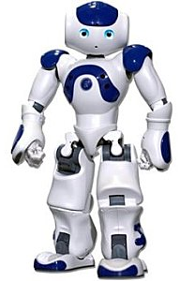
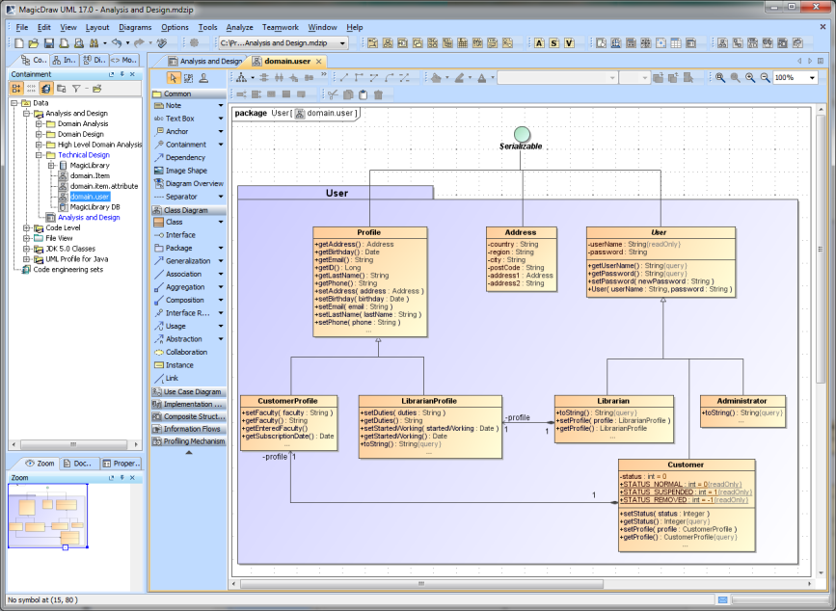
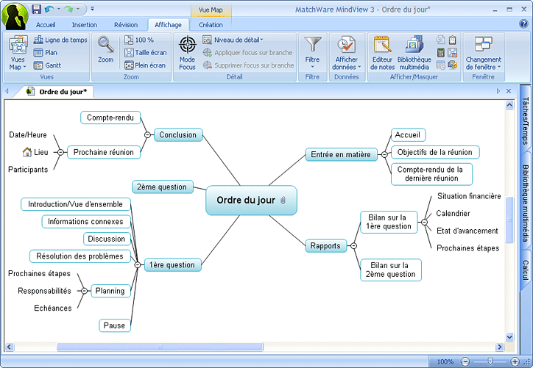
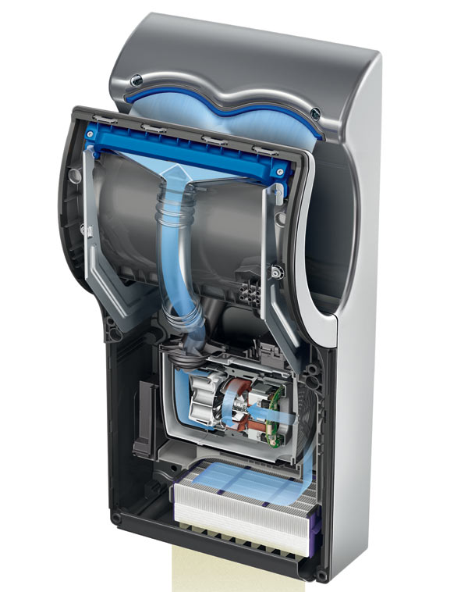
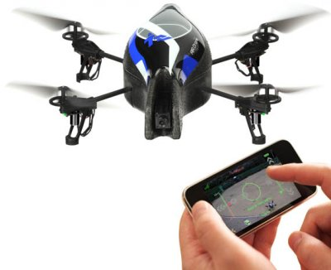
Étudiants issus d’un bac technologique STI2D ou d’un bac SSI
Hétérogénéité ?
S1
S2
S3
S4
S5
S6
S7
S8
S10
S9
C1
C2
C3
C4
C5
C6

Slide 4
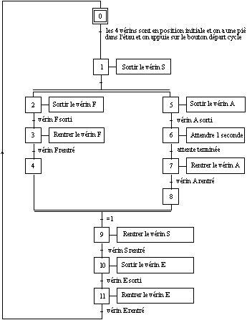
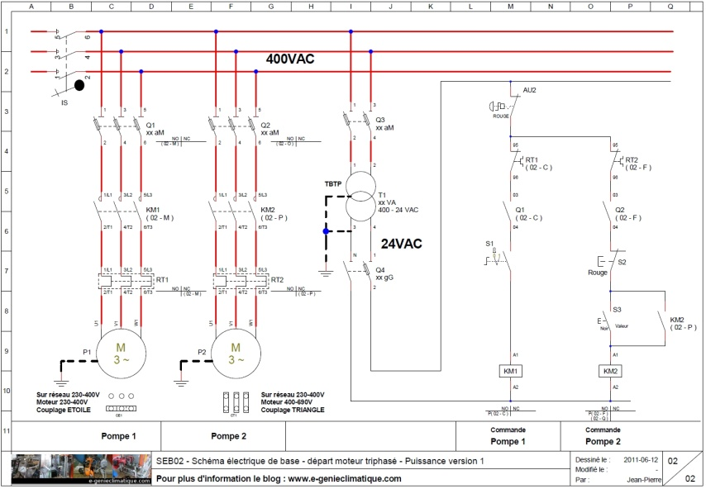
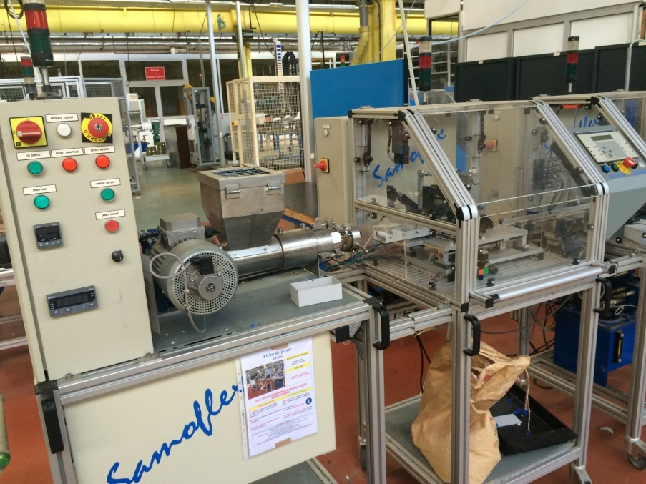
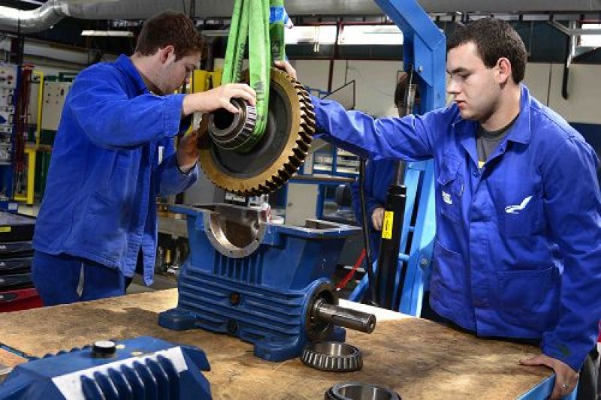
Étudiants issus d’un bac pro MEI
Hétérogénéité ?
S1
S2
S3
S4
S5
S6
S7
S8
S10
S9
C1
C2
C3
C4
C5
C6

Slide 5
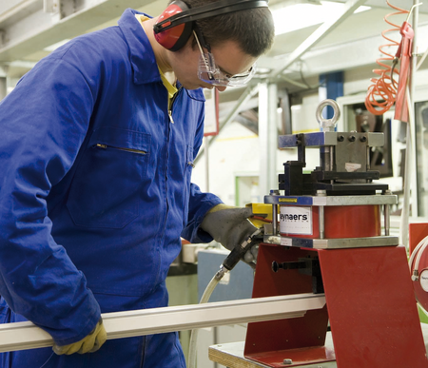
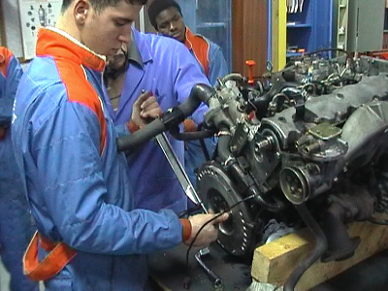
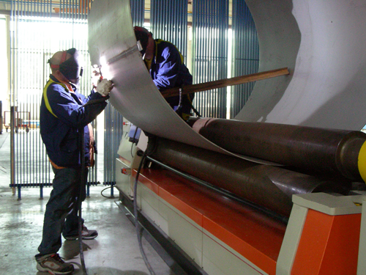
Étudiants issus d’un autre bac pro
Hétérogénéité ?
S1
S2
S3
S4
S5
S6
S7
S8
S10
S9
C1
C2
C3
C4
C5
C6

Slide 6
Hétérogénéité ?
Des parcours différents… Des univers différents… Des compétences différentes…
Des outils différents…
S1
S2
S3
S4
S5
S6
S7
S8
S10
S9
C1
C2
C3
C4
C5
C6

Slide 7
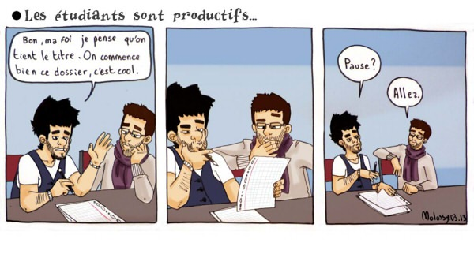
Un point commun ?
par Molossy, publié dans 30 jours de bd
S1
S2
S3
S4
S5
S6
S7
S8
S10
S9
C1
C2
C3
C4
C5
C6

Slide 8
Des constats…
Une motivation inégale
Des prérequis différents
Une autonomie souvent insuffisante
Des méthodes de travail peu ou pas adaptées
Manque de repères pour certains
Des difficultés pour la recherche de stage
Méconnaissance du monde du travail
Manque de confiance en soi pour certains
S1
S2
S3
S4
S5
S6
S7
S8
S10
S9
C1
C2
C3
C4
C5
C6

Slide 9
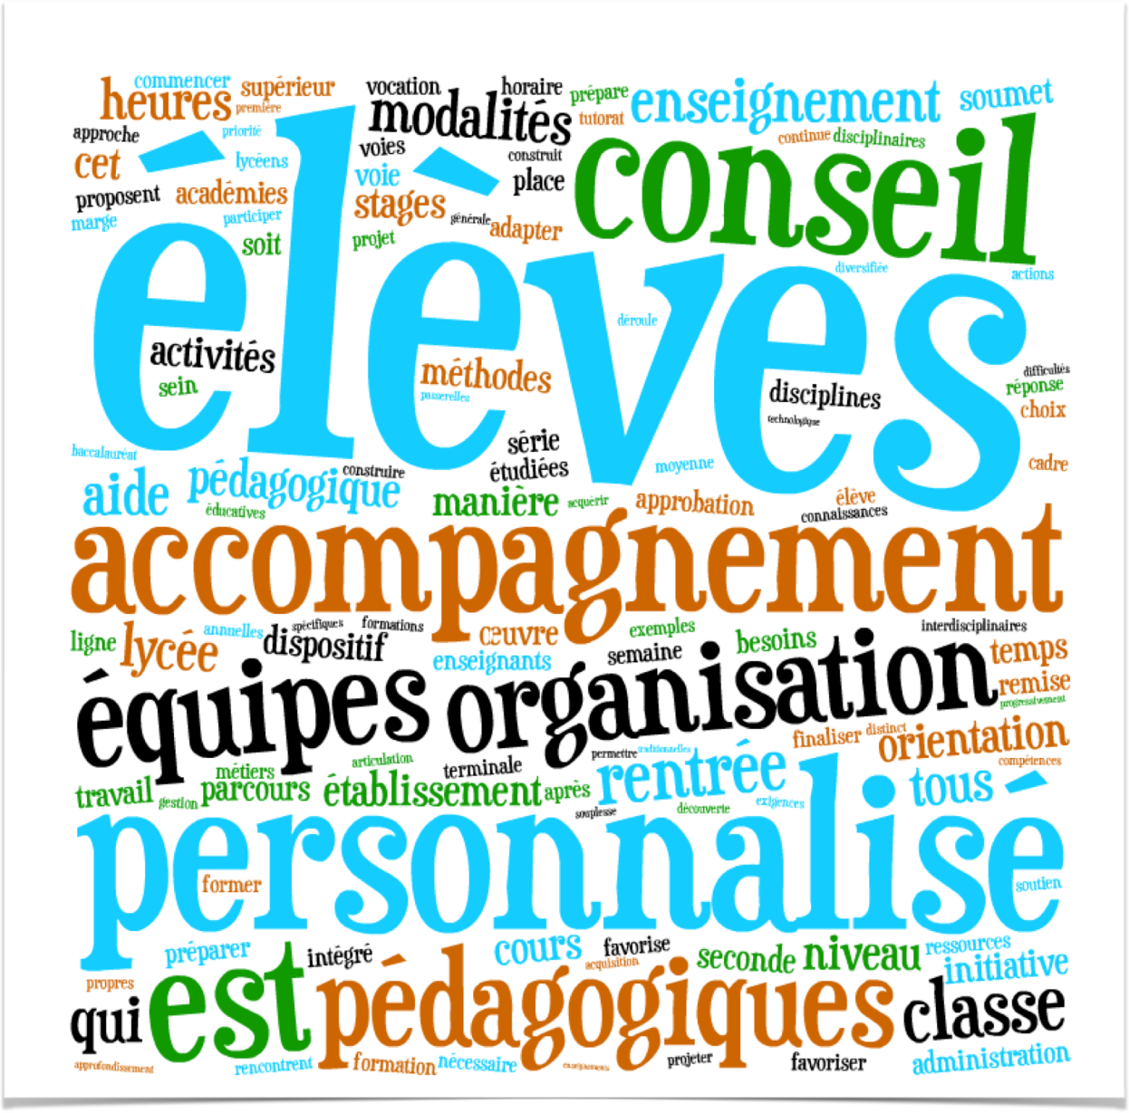
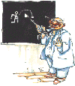
Accompagner les étudiants…
Que faire ?
Comment faire ?
Quand faire ?
S1
S2
S3
S4
S5
S6
S7
S8
S10
S9
C1
C2
C3
C4
C5
C6

Slide 10
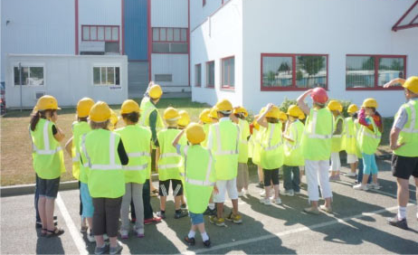
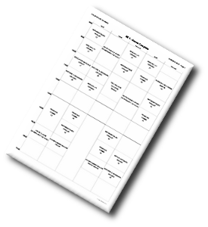
Accompagner les étudiants…
AP
Accompagner l’élève
vers la réussite
Equipe pédagogique
Développer des activités
adaptées
Contrôler Valider
Enseignant
AP
Industriels
Organiser
Ensemble
des cours
S1
S2
S3
S4
S5
S6
S7
S8
S10
S9
C1
C2
C3
C4
C5
C6

Slide 11
Donner du sens à la formation…
Une priorité !
En début d’année :
- présenter le contenu des cours,
présenter les débouchées et les différences entre le BTS , le BAC ( démontrer l’intérêt des diplômes et de la poursuite d’études )
définir pour certains, des parcours de formation (après le BTS)
Des visites et des rencontres peuvent également aider à construire leur parcours
S1
S2
S3
S4
S5
S6
S7
S8
S10
S9
C1
C2
C3
C4
C5
C6

Slide 12
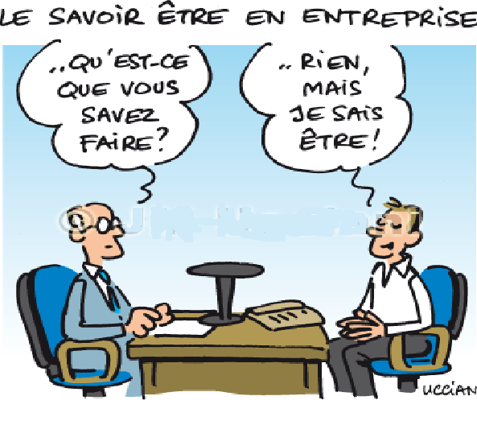
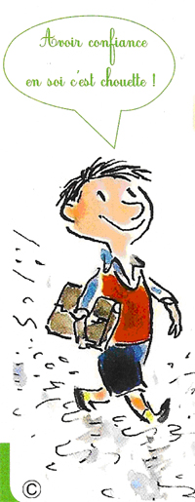
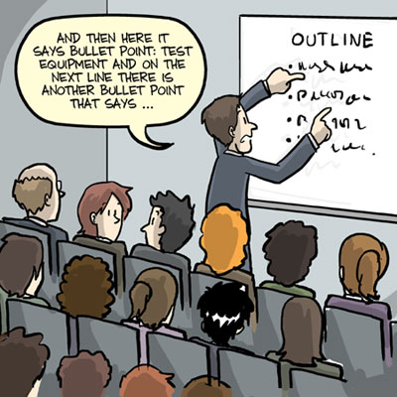
Quelques pistes…
Accompagnement dans la recherche de stages
Travail sur le savoir Etre
Aide à l’organisation du travail
Accompagnement dans l’épanouissement personnel (culture , stages d’activités diverses)
Entrainement aux oraux
Approfondissement des connaissances disciplinaires
S1
S2
S3
S4
S5
S6
S7
S8
S10
S9
C1
C2
C3
C4
C5
C6

Slide 13
Quelques pistes…
Le danger : avoir une tendance à centraliser l’accompagnement personnalisé sur un problème qui est souvent disciplinaire.
S1
S2
S3
S4
S5
S6
S7
S8
S10
S9
C1
C2
C3
C4
C5
C6

Slide 14
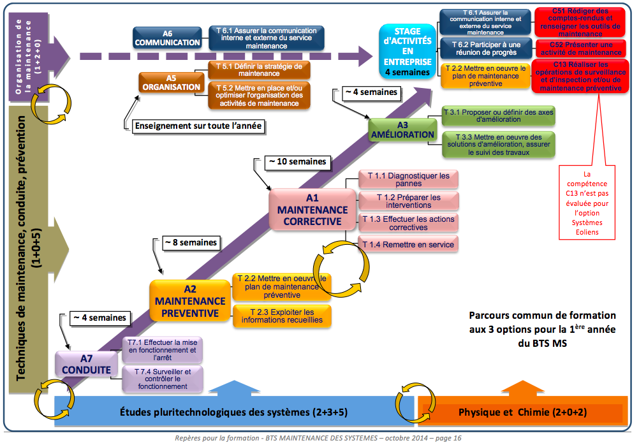
Un exemple…
EXEMPLE :
ACTIVITES
DE CONDUITE
S1
S2
S3
S4
S5
S6
S7
S8
S10
S9
C1
C2
C3
C4
C5
C6

Slide 15
Un exemple…
S5 : ANALYSE SYSTÉMIQUE ET FONCTIONNELLE
Les Bac STI2D connaissent le SYSML
Les BAC PRO n’ont jamais entendu parler du SYSML
S10 : TECHNIQUE DE MAINTENANCE ET DE CONDUITE
La plupart des étudiants issus de BAC PRO connaissent les machines
Les STI2D n’ont jamais approché de machines industrielles
S2 : ANGLAIS
De grosses difficultés pour la plupart des étudiants de plus les Bac Pro n’ont pas eu d’enseignement de la technologie en Anglais
S1
S2
S3
S4
S5
S6
S7
S8
S10
S9
C1
C2
C3
C4
C5
C6

Slide 16
Un exemple…
Etude pluri-technologique
des systèmes
Techniques de maintenance
AP
Activité de conduite adaptée
Exploitation d’une documentation technique en anglais
Exploitation d’une notice technique en anglais
Découverte du SYSML pour les étudiants de Bac Pro
Etude des actionneurs
Anglais
Ré-exploitation à l’oral et à l’écrit
S1
S2
S3
S4
S5
S6
S7
S8
S10
S9
C1
C2
C3
C4
C5
C6

Slide 17
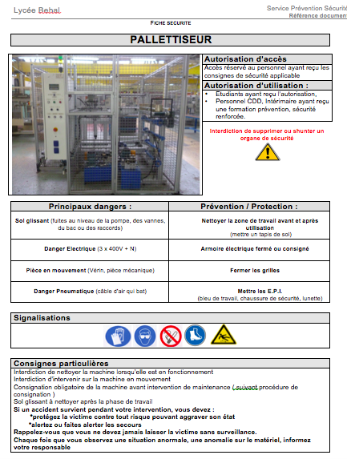
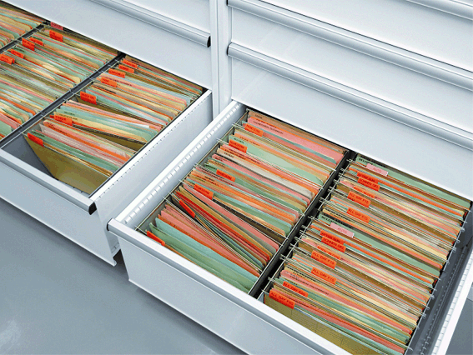
Un exemple…
FICHES SECURITE
PROCEDURES DE CONDUITE
DOSSIER TECHNIQUE
S1
S2
S3
S4
S5
S6
S7
S8
S10
S9
C1
C2
C3
C4
C5
C6

Slide 18
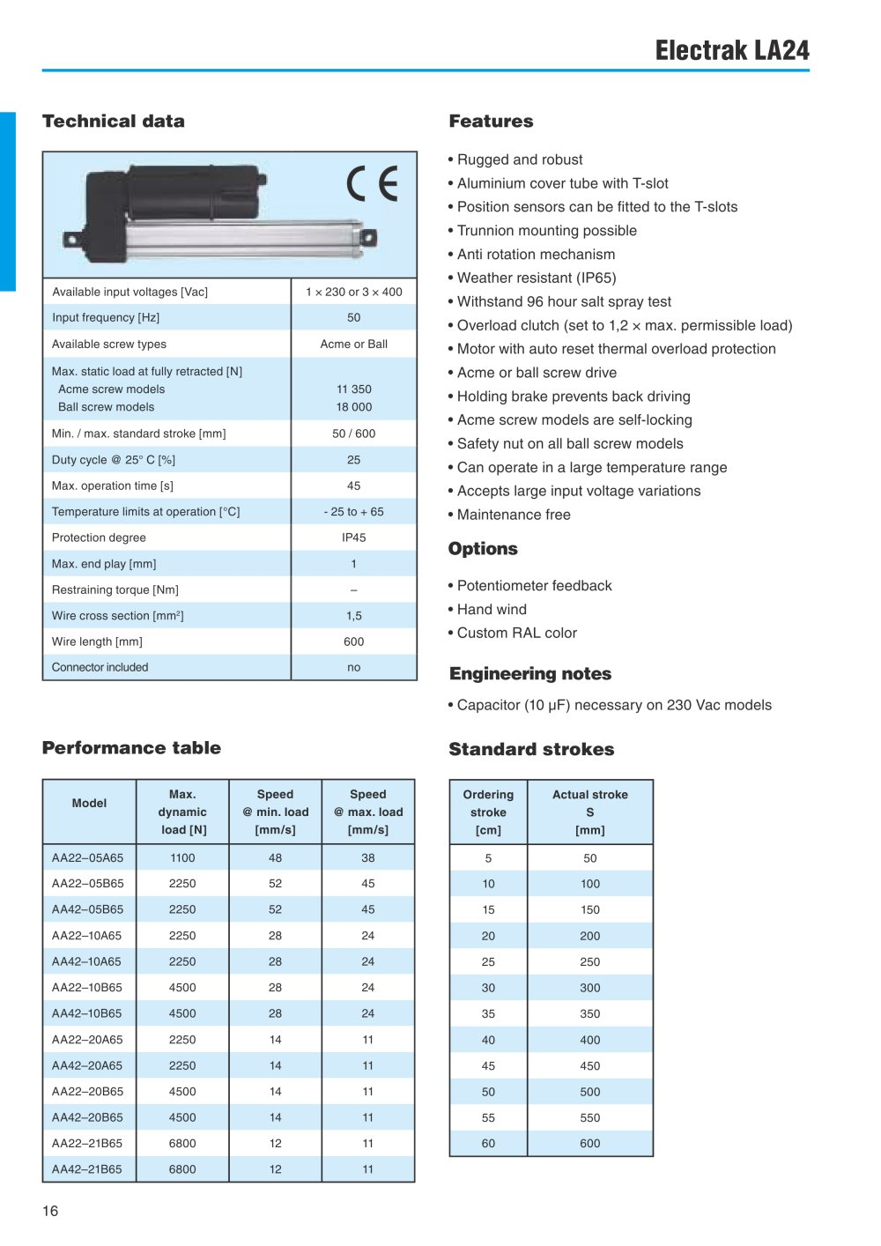
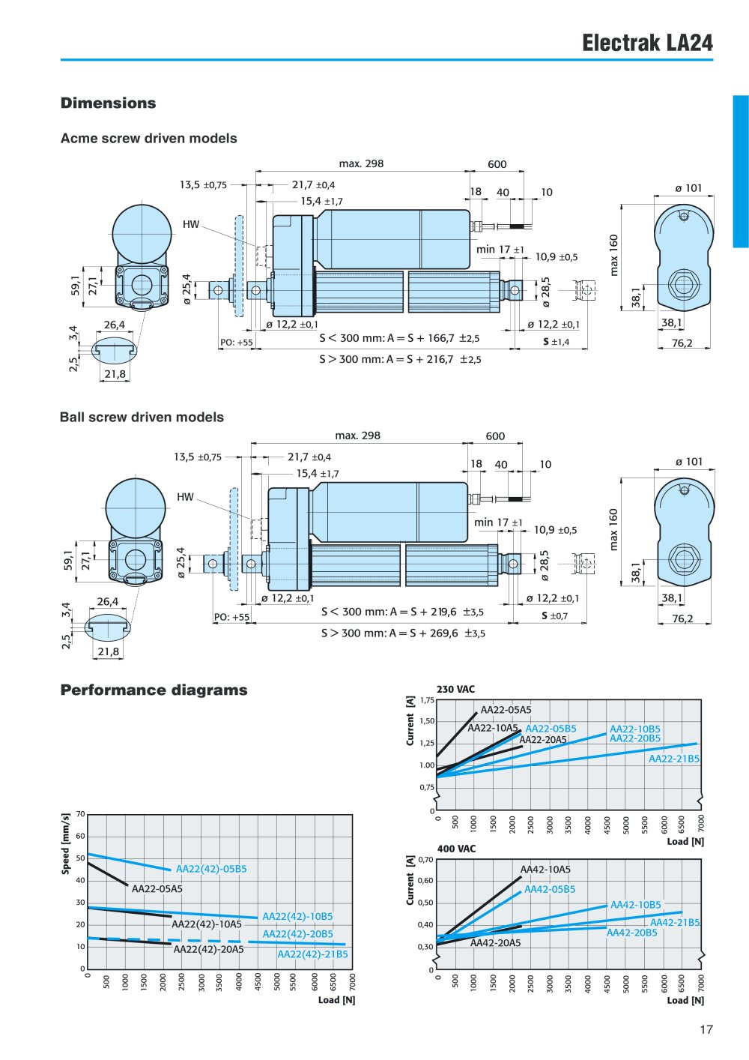
Un exemple…
S1
S2
S3
S4
S5
S6
S7
S8
S10
S9
C1
C2
C3
C4
C5
C6

Slide 19
Activation de la séquence
ANGLAIS
1h – Anglais
a) à partir d’une vidéo sur youtube, comparez l’actionneur avec vis à billes et l’actionneur
https://www.youtube.com/watch?v=EmAco2ACnS8
b) identification des composants du vérin- chercher leurs équivalents en français
ETUDE PLURI-TECHNOLOGIQUE
1h – Etude pluri-technologique des systèmes
SUPPORT : HABILIS
S1
S2
S3
S4
S5
S6
S7
S8
S10
S9
C1
C2
C3
C4
C5
C6

Slide 20
Activité pratique n°1
TECHNIQUES DE MAINTENANCE
3h – Techniques de maintenance
Supports (12 au total) :
Pilulier, Palettiseurs, Samoflex …
Objectif: Chaque groupe d’étudiant appréhende la conduite de systèmes.
S1
S2
S3
S4
S5
S6
S7
S8
S10
S9
C1
C2
C3
C4
C5
C6

Slide 21
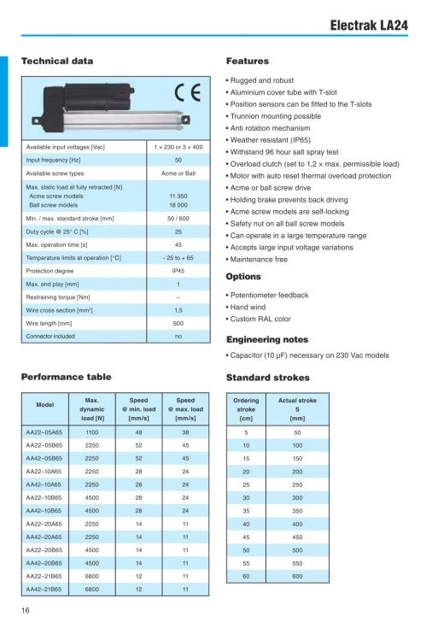
Anglais
ANGLAIS
Durée : 1h
lecture d’une brochure en anglais sur les caractéristiques de ce vérin
Activité 1 : relever les caractéristiques importantes
Activité 2 : faire une présentation orale en anglais du vérin (historique, différentes utilisations et avantages…)
S1
S2
S3
S4
S5
S6
S7
S8
S10
S9
C1
C2
C3
C4
C5
C6

Slide 22
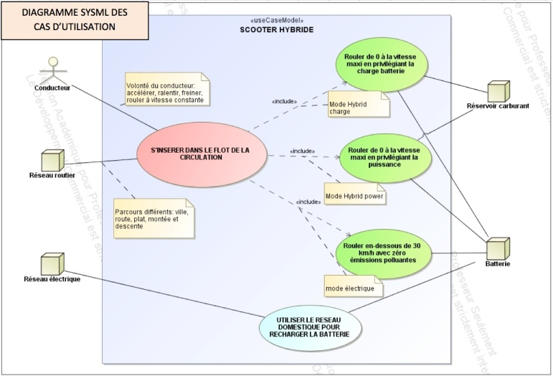
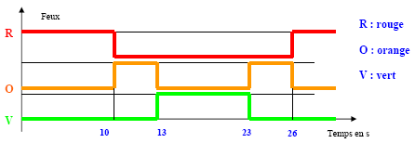
Accompagnement personnalisé
activité sur une fiche des accessoires et des pièces détachées
a) compléter les rubriques vides avec le vocabulaire vu précédemment sur les caractéristiques du vérin (une fiche à compléter est fournie)
b) apprendre comment rédiger un rapport/compte-rendu (fiche fournie en anglais) - préparation de la tâche finale
ACCOMPAGNEMENT PERSONNALISE
Diagrammes SysML
Chronogrammes
S1
S2
S3
S4
S5
S6
S7
S8
S10
S9
C1
C2
C3
C4
C5
C6

Slide 23
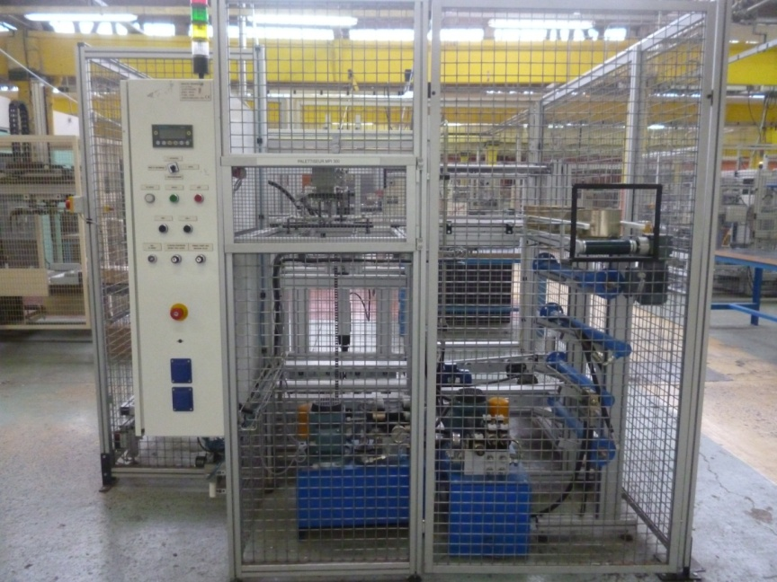
Activité pratique n°2
Etude pluri-technologique des systèmes
Séance de TD - 1,5h
Les Actionneurs
ETUDE PLURI-TECHNOLOGIQUE
S1
S2
S3
S4
S5
S6
S7
S8
S10
S9
C1
C2
C3
C4
C5
C6

Slide 24
Activité pratique n°3
TECHNIQUES DE MAINTENANCE
Techniques de maintenance
Séance de TP - 2h
Changement de format de production
Supports (12 au total) :
Pilulier, Palettiseurs, Samoflex …
Eléments abordés :
Actionneurs, SYLML et Chronogrammes
S1
S2
S3
S4
S5
S6
S7
S8
S10
S9
C1
C2
C3
C4
C5
C6

Slide 25
Synthèse
ACCOMPAGNEMENT PERSONNALISE
Anglais : Rédaction et présentation du compte-rendu à l’oral et en anglais
Préparation des exposés et compte rendu
Echanges
ANGLAIS
AP
Etude pluri-technologique des systèmes et Techniques de Maintenance : Présentation des différents systèmes par les étudiants
ETUDE PLURI-TECHNOLOGIQUE
S1
S2
S3
S4
S5
S6
S7
S8
S10
S9
C1
C2
C3
C4
C5
C6

Slide 26
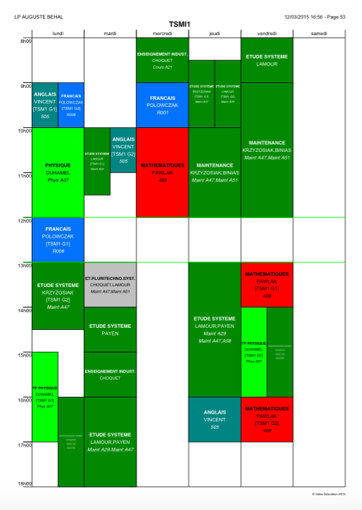
Première semaine…
ETUDE PLURI-TECHNOLOGIQUE
ACTIVATION
TECHNIQUES DE MAINTENANCE
ACTIVITE PRATIQUE N°1
ACTIVATION
ANGLAIS
S1
S2
S3
S4
S5
S6
S7
S8
S10
S9
C1
C2
C3
C4
C5
C6

Slide 27
Deuxième semaine…
ACTIVITE PRATIQUE N°2
ETUDE PLURI-TECHNOLOGIQUE
ANGLAIS
COURS
ETUDE PLURI-TECHNOLOGIQUE
SYNTHESE
TECHNIQUES DE MAINTENANCE
ACCOMPAGNEMENT PERSONNALISE
ACTIVITE PRATIQUE N°3
SYNTHESE
ANGLAIS
S1
S2
S3
S4
S5
S6
S7
S8
S10
S9
C1
C2
C3
C4
C5
C6

Slide 28
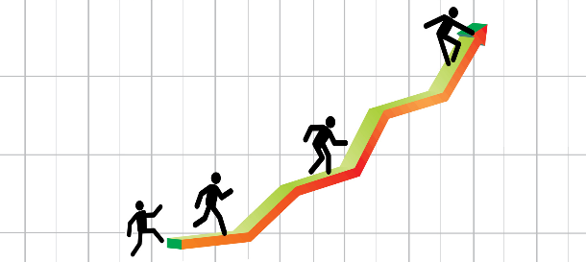
Les méthodes
Mettre en place des travaux dirigés de difficulté progressive avec des activités obligatoires et d’autres optionnelles
Structurer des documents d’activités jalonnés par des étapes-bilan pour éviter le découragement des étudiants.
Mettre en place des temps individuels de travail pour inciter tous les étudiants à lire et interpréter un sujet, à démarrer un problème, à élaborer une démarche de résolution de problème.
S1
S2
S3
S4
S5
S6
S7
S8
S10
S9
C1
C2
C3
C4
C5
C6

Slide 29
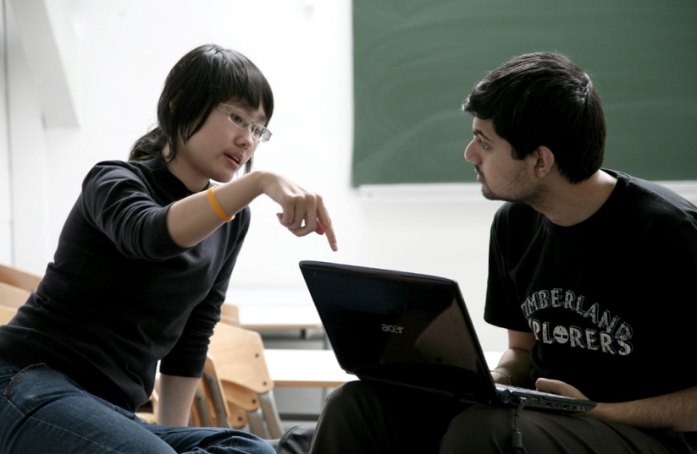
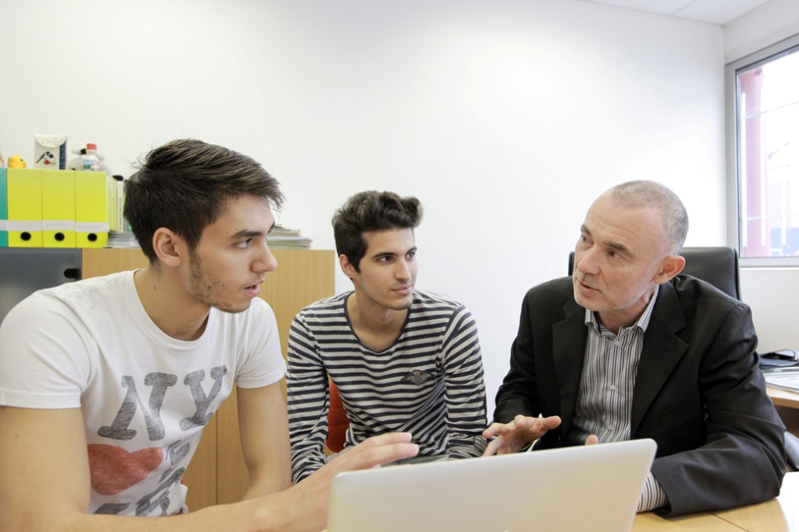
Les méthodes
Proposer des professeurs référents, précepteurs, pour l’aide aux devoirs, le suivi des progrès, le soutien et l’encouragement.
Proposer des activités mettant en relation les connaissances et compétences de l’enseignement général (français, anglais, mathématiques et physique-chimie) avec celles de l’enseignement professionnel.
Proposer des vitesses d’apprentissage différenciées en fonction des étudiants.
S1
S2
S3
S4
S5
S6
S7
S8
S10
S9
C1
C2
C3
C4
C5
C6

Slide 30
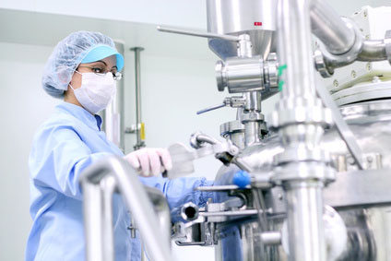
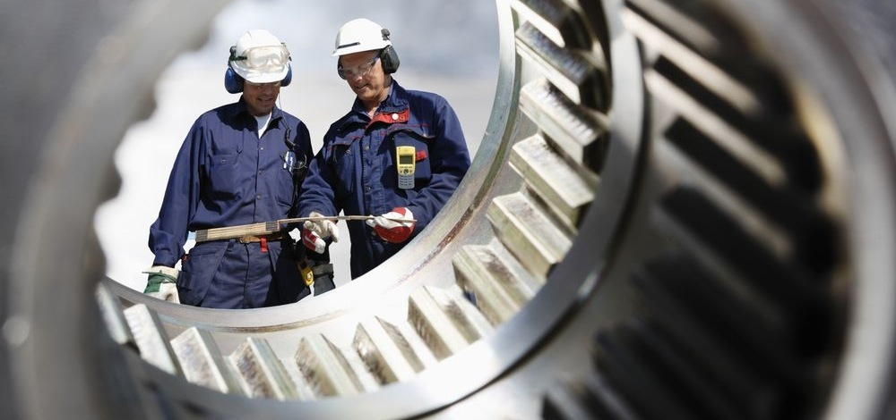
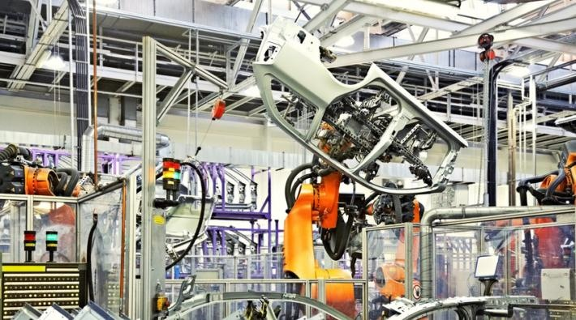
Les méthodes
Mettre en place des conférences sur les métiers de la maintenance,
Proposer de l’information sur les poursuites d’études Post-BTS.
Faire venir des professionnels, proposer des visites de sites techniques,
S’appuyer sur l’expérience des PFMP des élèves de Bac Pro
S1
S2
S3
S4
S5
S6
S7
S8
S10
S9
C1
C2
C3
C4
C5
C6

Slide 31
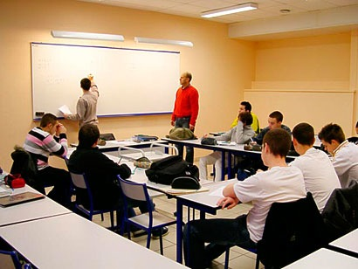
Les méthodes
S’appuyer sur des recherches documentaires sur Internet encadrées par les professeurs sur une partie restreinte du programme afin de développer les capacités de synthèse.
Utiliser le centre de documentation de l’établissement
Développer la prise de parole (restitutions, exposés, explicitations, corrections…) y compris en anglais
S1
S2
S3
S4
S5
S6
S7
S8
S10
S9
C1
C2
C3
C4
C5
C6

Slide 32
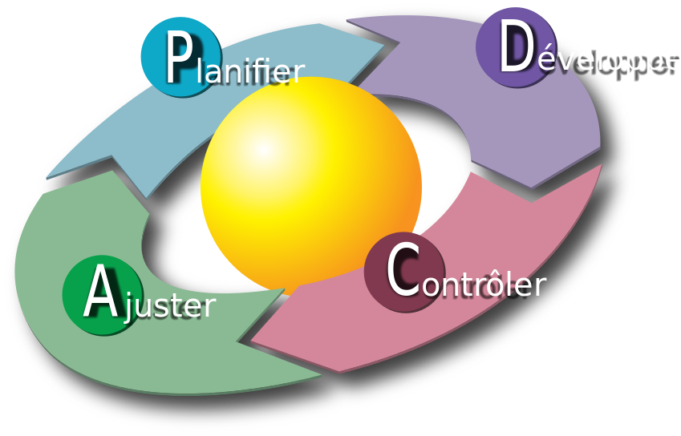
Les conséquences
Définir par l’équipe pédagogique toute entière, des objectifs d’accompagnement en les réajustant régulièrement au cours de la formation.
S1
S2
S3
S4
S5
S6
S7
S8
S10
S9
C1
C2
C3
C4
C5
C6

Slide 33
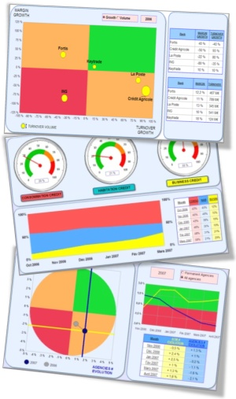
Nécessité d’un tableau de bord
Le livret personnel est un outil important de relation et de dialogue entre enseignants et étudiants
S1
S2
S3
S4
S5
S6
S7
S8
S10
S9
C1
C2
C3
C4
C5
C6

Slide 34
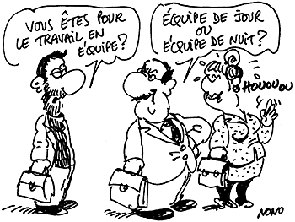
En conclusion…
S1
S2
S3
S4
S5
S6
S7
S8
S10
S9
C1
C2
C3
C4
C5
C6

